Slide 1
Методы трекинга объекта
Гринёв Кирилл, Воробьёв Алексей,
Парфинцов Егор

Slide 2
Выбор видео

Slide 3
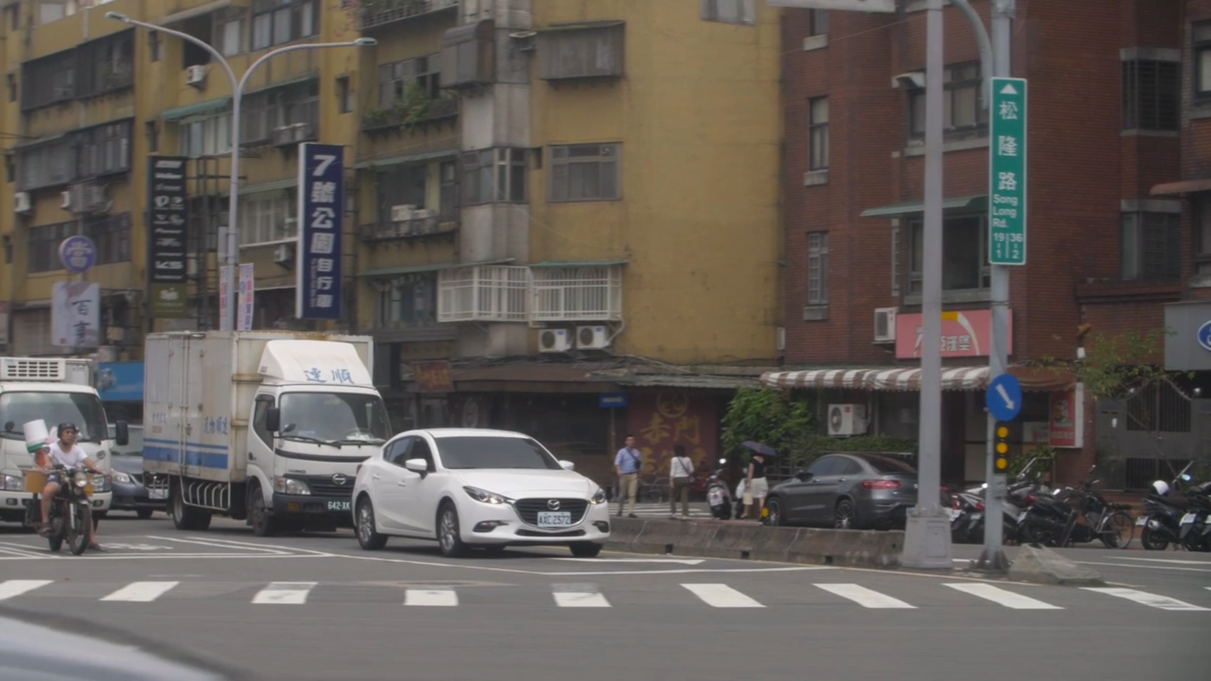
Видео 1
Разрешение: 1280 x 720
FPS: 25
Кодек: H.264
Длительность: 6 с
Особенности: много объектов, полное перекрытие объекта

Slide 4
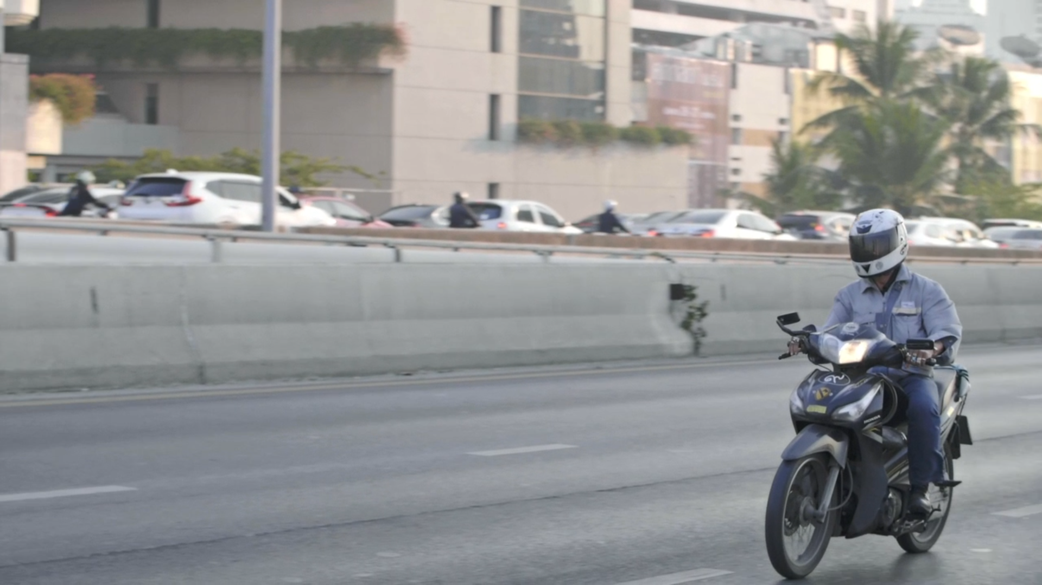
Видео 2
Разрешение: 1280 x 720
FPS: 25
Кодек: H.264
Длительность: 11 с
Особенности: Выход объекта за границу экрана, изменение масштаба объекта

Slide 5
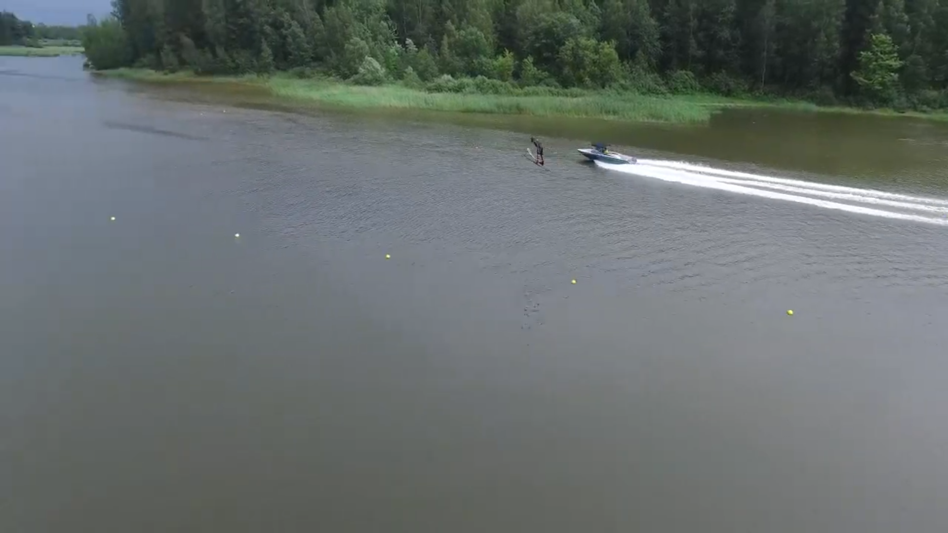
Видео 3
Разрешение: 1280 x 720
FPS: 25
Кодек: H.264
Длительность: 10 с
Особенности: Высокая скорость объекта, частичное перекрытие объекта

Slide 6
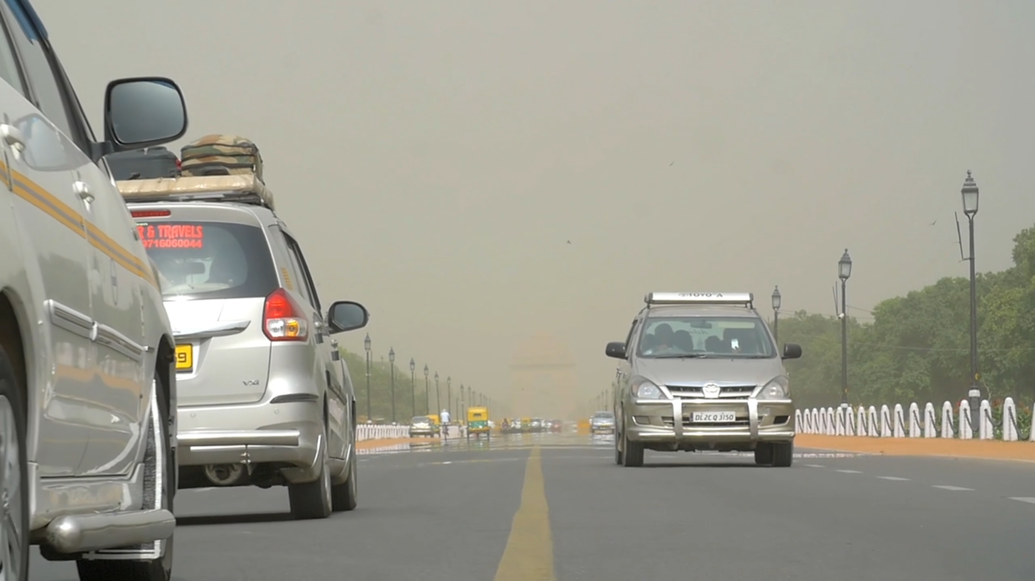
Видео 4
Разрешение: 1280 x 720
FPS: 25
Кодек: H.264
Длительность: 11 с
Особенности: Много объектов, изменение масштаба объекта, поворот объекта

Slide 7
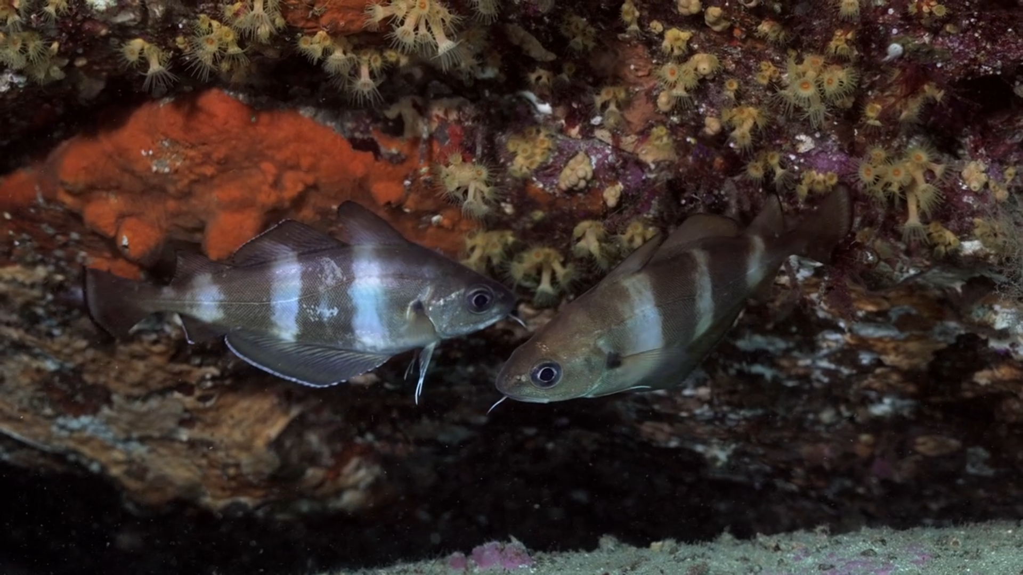
Видео 5
Разрешение: 1280 x 720
FPS: 25
Кодек: H.264
Длительность: 11 с
Особенности: Несколько объектов, поворот и перекрытие объекта

Slide 8
Трекеры в OpenCV
BOOSTING
MIL
KCF
MEDIANFLOW
TLD
GOTURN
MOSSEE

Slide 9
KCF
Достоинства
+ Высокая скорость и точность
+ Прекращение отслеживания при потере объекта
Недостатки
- Невозможность продолжить отслеживание после потери объекта

Slide 10
CSRT
Достоинства
+ Среди предыдущих алгоритмов показывает сравнительно лучшую точность, устойчивость к перекрытию другими объектами
Недостатки
- Достаточно низкая скорость, нестабильная работа при потере объекта

Slide 11
CSK
CSK — Continuous Sparse Kernel
Он эффективно вычисляет отклики модели с помощью быстрого преобразования Фурье (FFT) и нелинейных ядер, таких как гауссово ядро.
Использует корреляционные фильтры с плотной выборкой всех циклических сдвигов региона интереса (ROI).

Slide 12
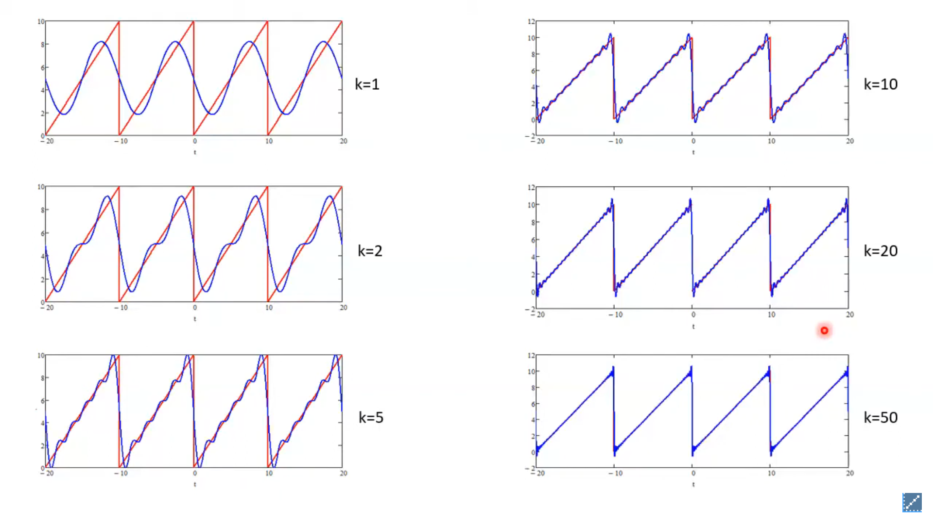
Преобразование Фурье

Slide 13

Преобразование Фурье
Это разложение функции на гармонические составляющие
Для непрерывной функции f(x) определяется формулой:

Slide 14



Комплексная форма
При помощи формулы Эйлера, можно записать комплексную форму

Slide 15
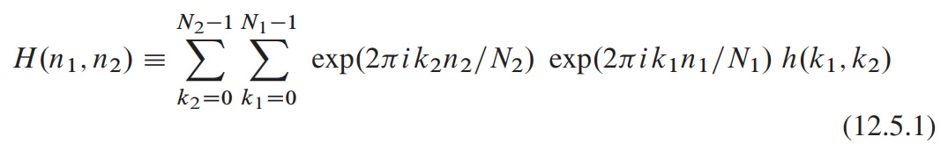
Дискретные преобразования
Для дискретной функции 2 аргументов:
Для N измерений, формула примет вид

Slide 16
FFT
FFT — быстрое преобразование Фурье.
В отличие от обычного преобразования Фурье используется рекурсивный алгоритм со сложность O(NlogN)
Алгоритм основан, на симметрии повортных множителей, которая позволяет не вычислять некоторые значения дважды

Slide 17
Алгоритм FFT
Разделить слагаемые на 2 части
Посчитать FFT для каждой части
Одна из частей домножается на поворотный множитель
Результаты объединяются

Slide 18
IFFT
IFFT — обратное преобразование Фурье
Отличается от FFT другим знаком в поворотном множителе и необходимостью нормализации
Основано но алгоритме FFT

Slide 19

Алгоритм CSK
Выделяется область интереса (ROI) вокруг объекта.
Генерируется гауссова карта отклика.
Обучается начальная модель корреляционного фильтра в частотной области

Slide 20

Детекция объекта
Вырезается новый ROI из текущего кадра.
Карта откликов вычисляется с помощью модели.
Максимум карты отклика указывает на положение оъекта.

Slide 21

Обновление модели
Новая модель адаптируется через линейную интерполяцию

Slide 22
Оценка качества
Частота ложных срабатываний, переходов на другой объект
Возврат к отслеживанию после выхода объекта за границы или перекрытия другим объектом
Устойчивость к изменениям масштаба и вращению объекта.

Slide 23
Видео 1
KCF — после перекрытия машины прекратил отслеживание
CSRT — после перекрытия перебросил трекинг на соседнюю машину
CSK — после перекрытия перебросил трекинг на машину, стояющую за отслеживаемой

Slide 24
Видео 2
KCF — перестает отслеживать объект при изменении масштаба
CSRT — не теряет объект после приближения к краю кадра
CSK — не теряет объект после выхода за кадр, но плохо определяет размеры объекта

Slide 25
Видео 3
KCF — теряет объект после перекрытия незначительным препятствием
CSRT — не теряет объект
CSK — не теряет объект, но менее точно определяет размеры объекта

Slide 26
Видео 4
KCF — неправильно определяет масштаб
CSRT — теряется точность при повороте объекта
CSK — неправильно определяет масштаб

Slide 27
Видео 5
KCF — теряет объект при повороте
CSRT — успешно отслеживает объект
CSK — успешно отслеживает объект при поворатах, но менее точно

Slide 28
Итог
Метод | Устойчивость к ложным срабатываниям | Возможность к возврату к отслеживанию | Устойчивость к изменению масштаба
KCF | 0 / 3 | 0 / 2 | 0 / 3
CSRT | 2 / 3 | 1 / 2 | 3 / 3
CSK | 2 / 3 | 1 / 2 | 1 / 3
Лучший результат | CSK / CSRT | CSK / CSRT | CSRT

Slide 29
Лучший метод — CSRT

Slide 30
Спасибо за внимание!

